Slide 1
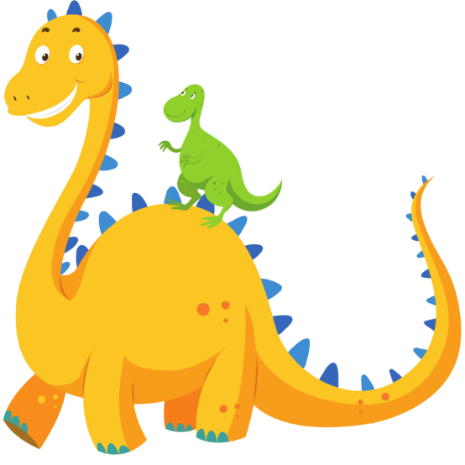
Thứ hai ngày 11 tháng 11 năm 2024
Tiết đọc thư viện
SỌ DỪA

Slide 2
Sọ Dừa

Slide 3
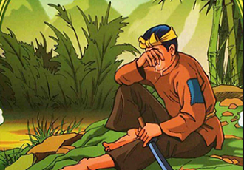
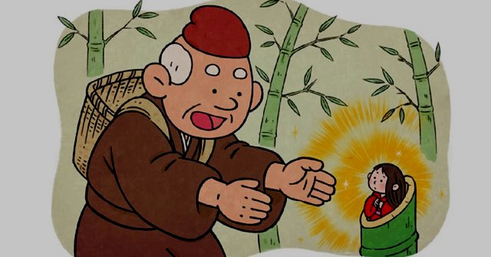
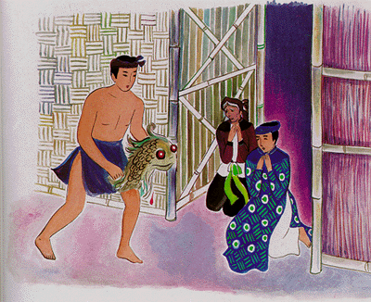
Truyện cổ tích về người bất hạnh, mồ côi, người có hình dạng xấu xí

Slide 4
Cô con gái út của phú ông đột nhiên trông thấy Sọ Dừa biến thành một chàng trai khôi ngô tuấn tú

Slide 5
Ò ó o, phải thuyền quan trạng rước cô tôi về

Slide 6
Câu chuyện Sọ Dừa hấp dẫn, nhiều chi tiết sự việc cuốn hút. Tác giả dân gian xây dựng nhân vật có số phận và có tính cách.Truyện này theo mô típ dân gian thường gặp: người bất hạnh nhưng cuối cùng trở nên hạnh phúc.

Slide 7
Bài học rút ra từ câu chuyện Sọ Dừa đó là sống theo quan niệm dân gian ở hiền gặp lành, có vay có trả. Mọi người hãy luôn chăm chỉ siêng năng học hành làm việc cố gắng.

Slide 8
Với câu chuyện “Sọ Dừa” lời khuyên cho mỗi bạn nhỏ là luôn phải chăm lo lao động, có tình thương yêu con người và niềm tin vào cuộc sống.

Slide 9
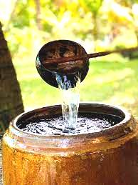
Sản phẩm từ vỏ quả dừa

Slide 10
Món gỏi củ dừa

Slide 11
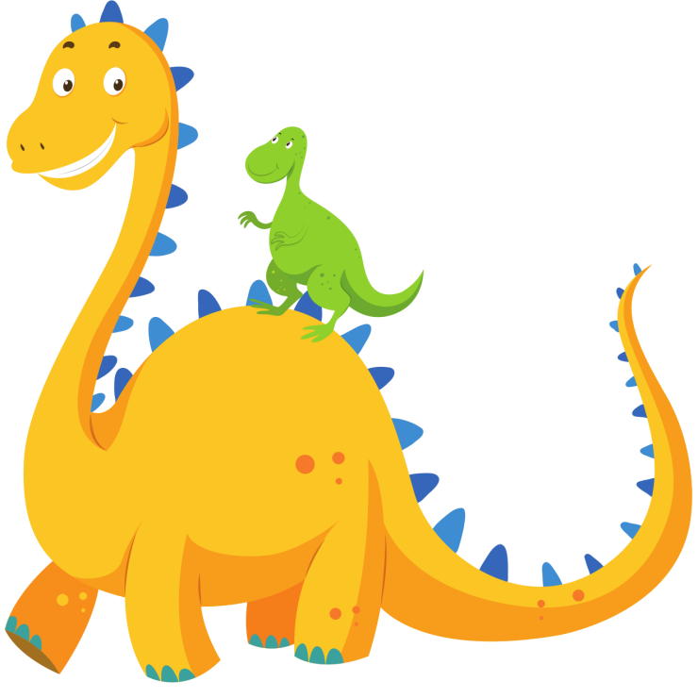
Vận dụng
Kể cho người thân của em nghe câu chuyện

